Slide 1
Progetto Metodi e Strumenti per i Big Data
Team: Francesco Arcuri (235125) – Fulvio D’Atri (235344)
Rende, 13/09/2023

Slide 2

Traccia
Realizzare un’applicazione che permetta di effettuare interrogazioni aggregate su un dataset contenente dati meteorologici ottenuti da un gran numero di stazioni meteo operanti sul territorio americano (dataset fornito dai docenti). L’applicazione dovrà usare la tecnologia Apache Spark per effettuare le interrogazioni, ed una opportuna interfaccia grafica per l’interazione con l’utente e la visualizzazione dei risultati.
Progetto 2 - B

Slide 3
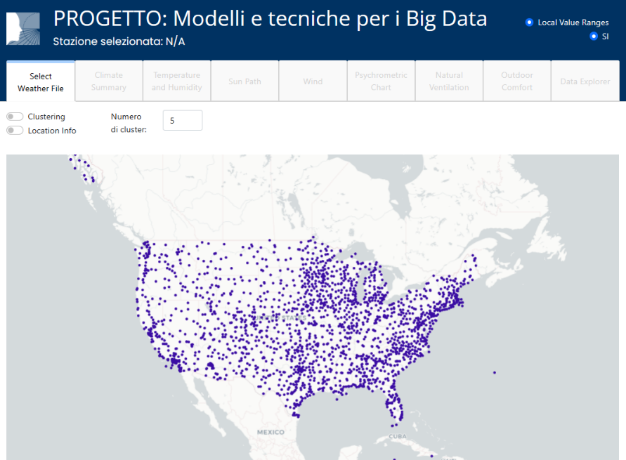
Select Stations:
La Tab di selezione è la prima tab, non che l’unica attiva all’avvio dell’applicativo.
Permette la selezione di stazioni o cluster di stazioni.

Slide 4
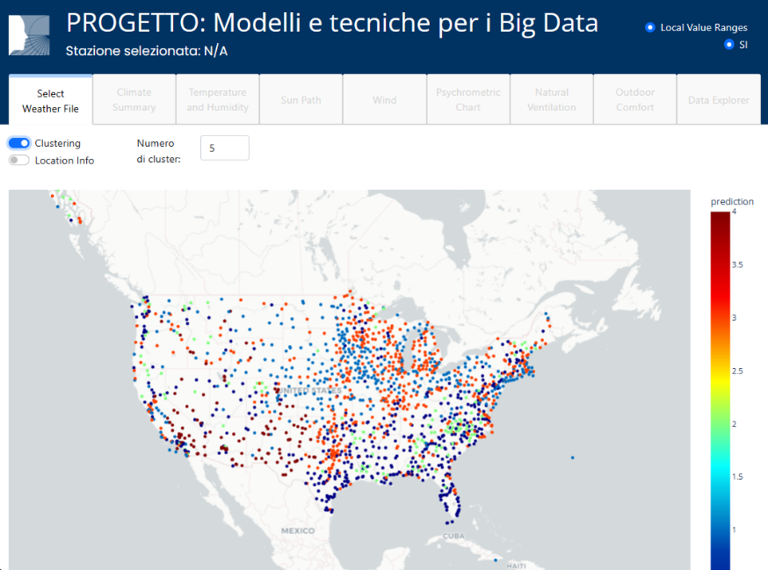
Clustering senza l’utilizzo di informazioni geospaziali, con numero di cluster pari a 5.

Slide 5
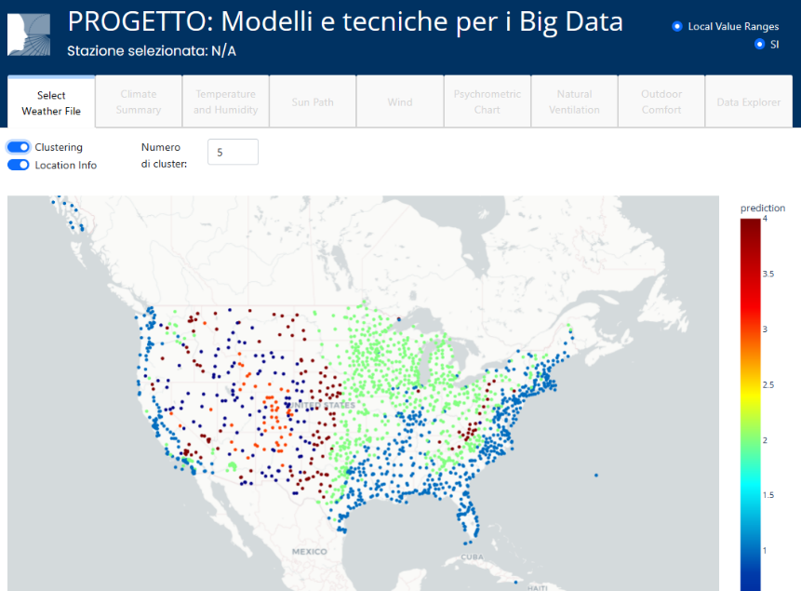
Clustering con l’utilizzo di informazioni geospaziali, con numero di cluster pari a 5.

Slide 6
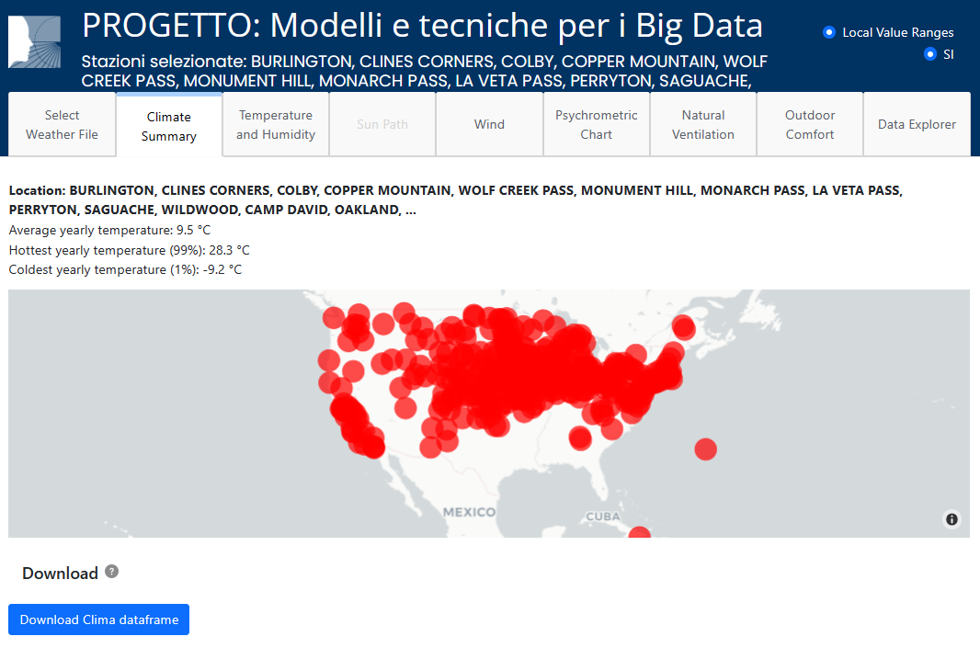
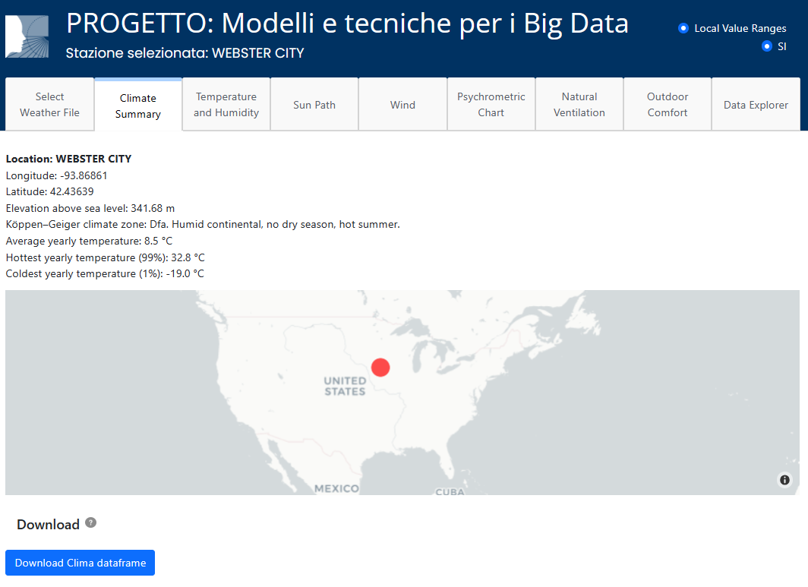
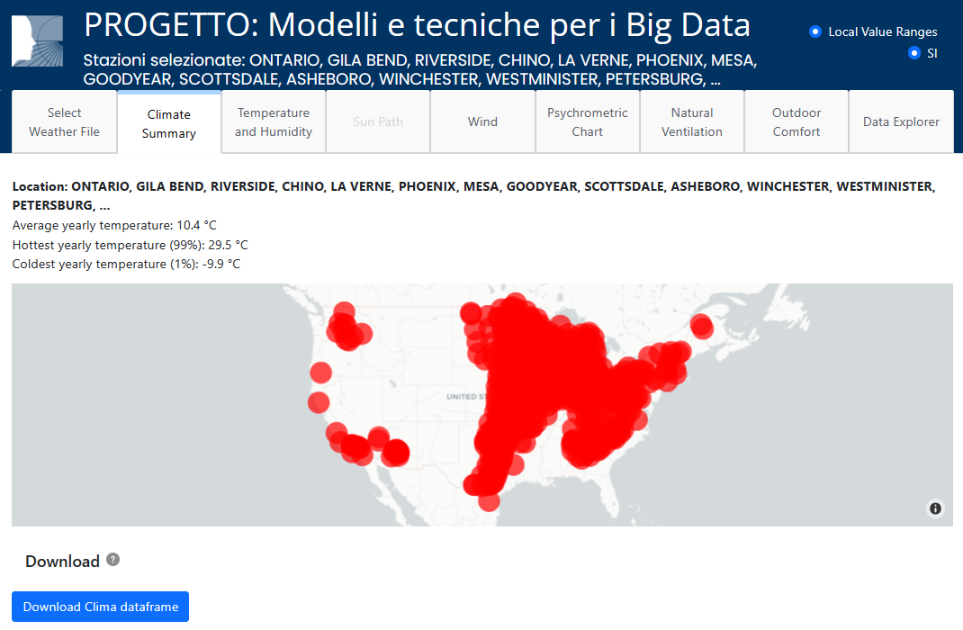
Climate Summary:

Slide 7
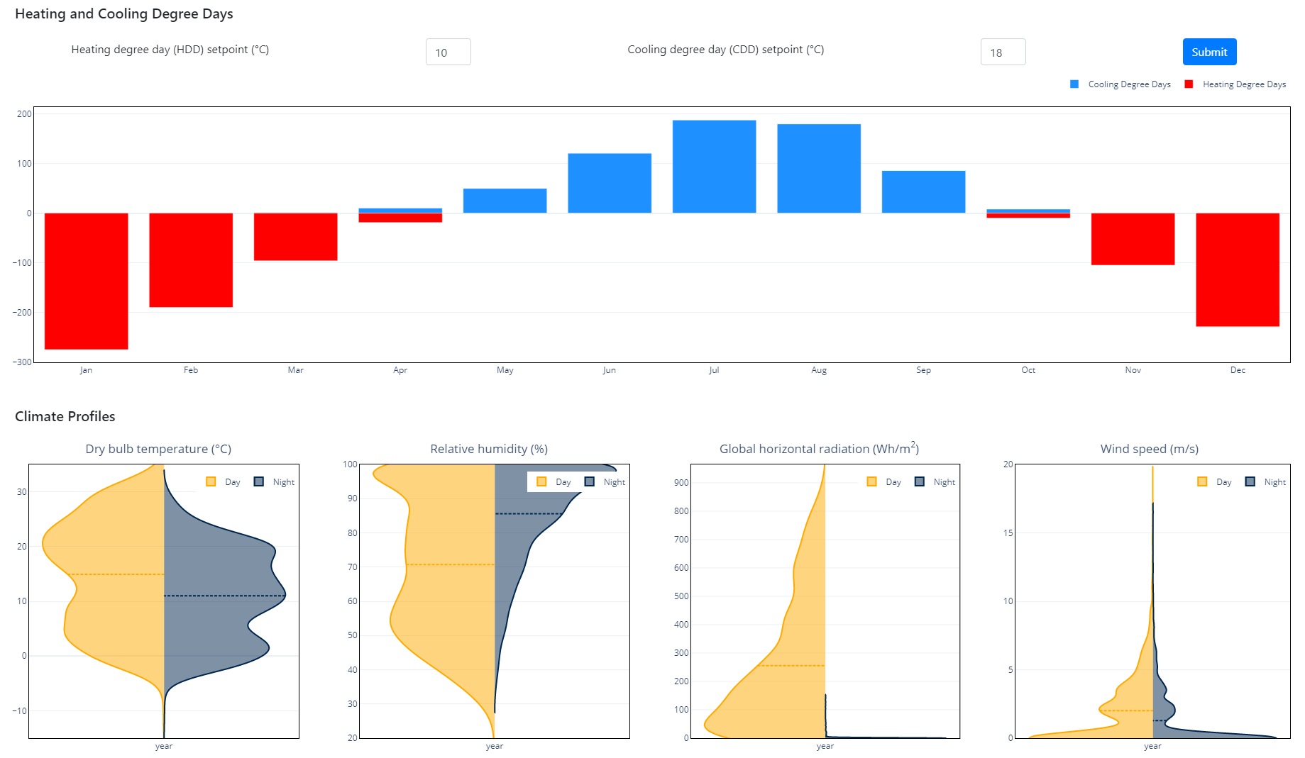
Climate Summary:

Slide 8
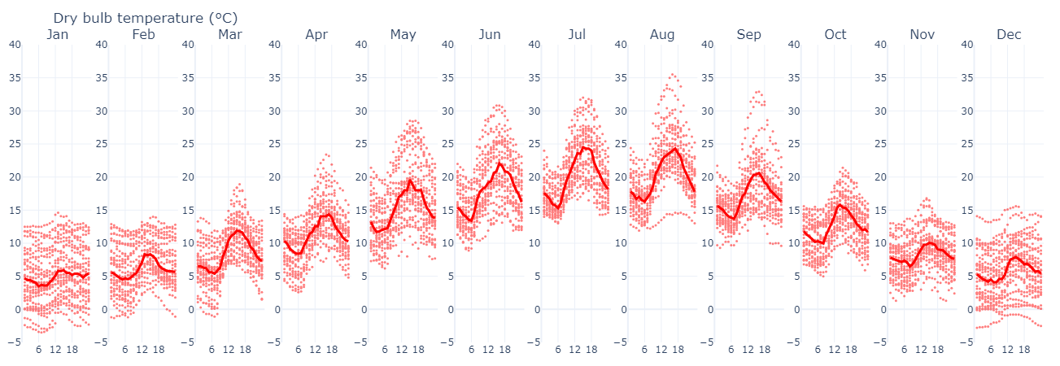
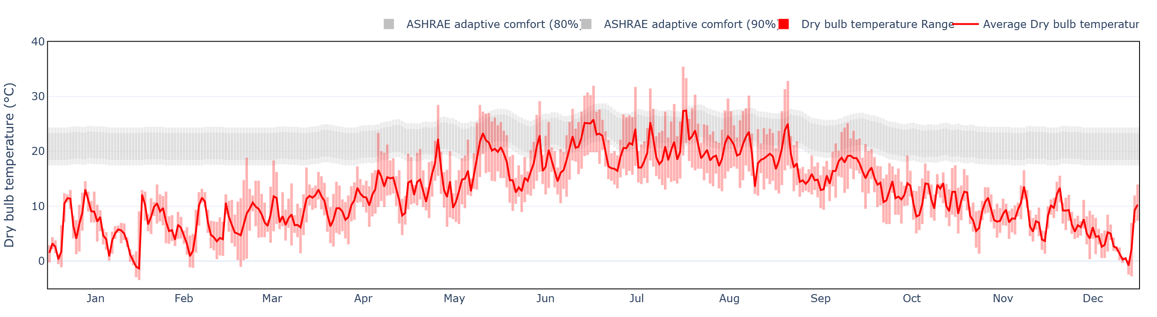
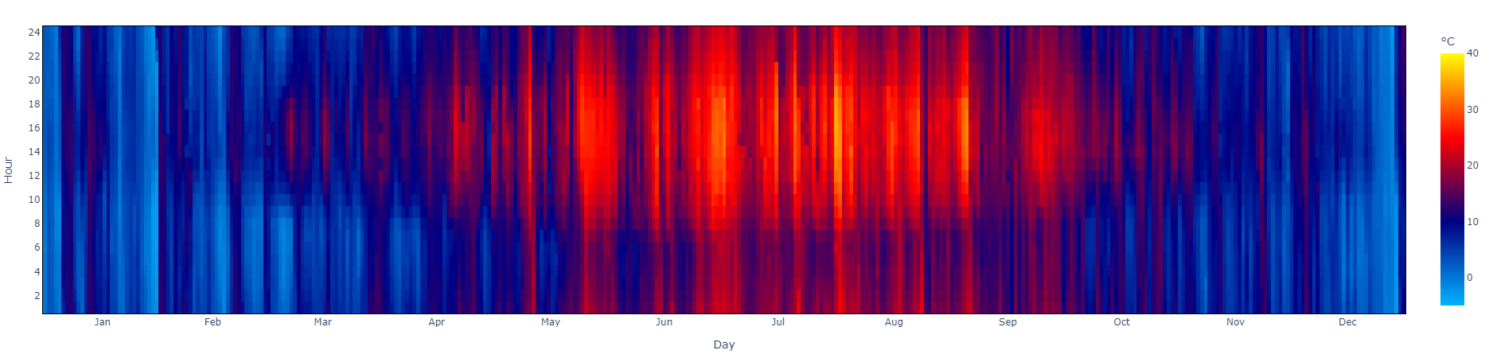
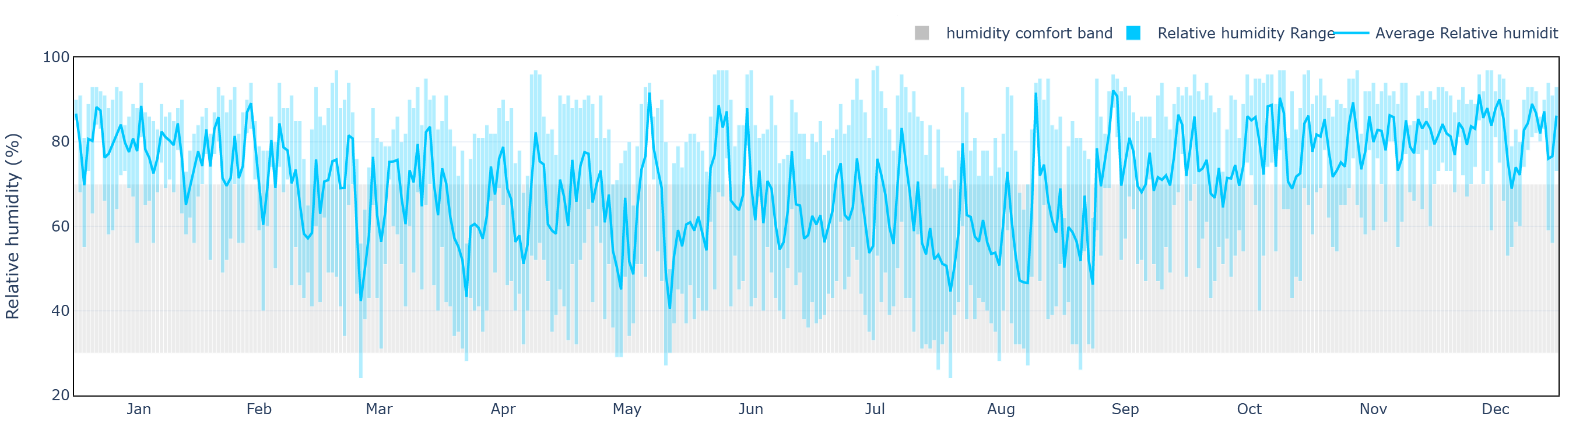
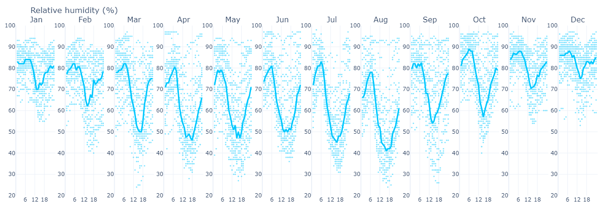
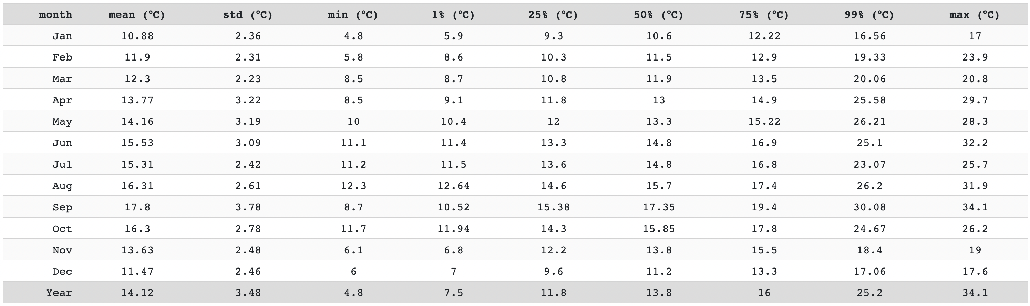
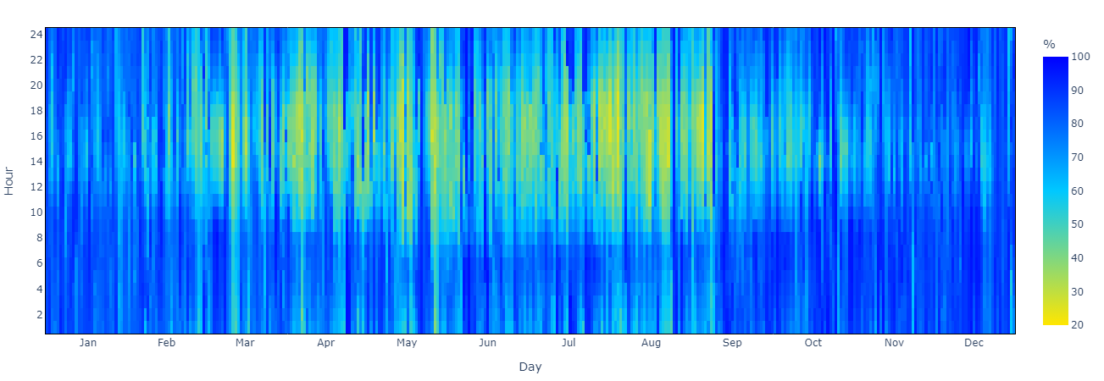
Temperature and Humidity:

Slide 9
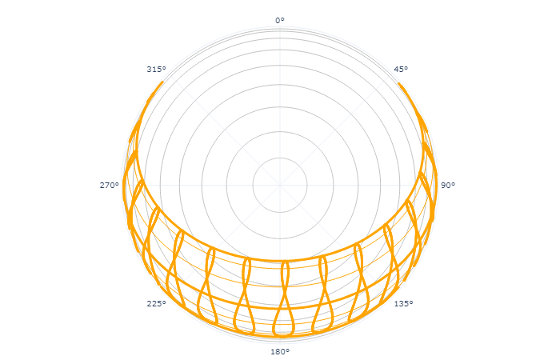
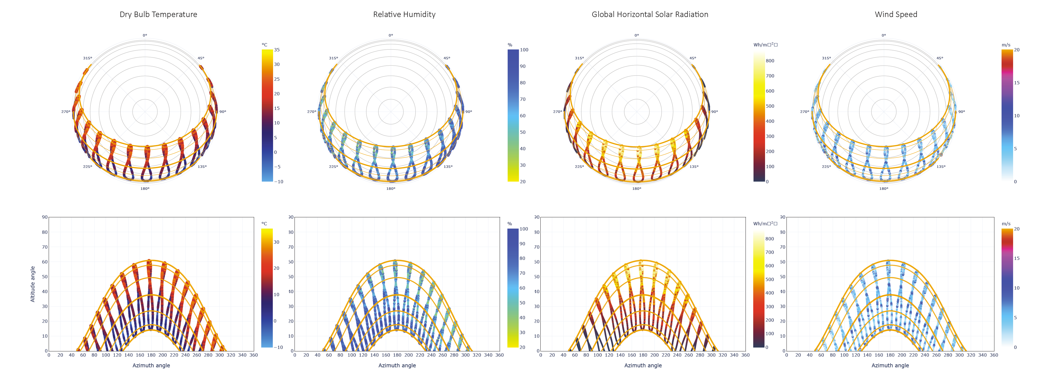
Sun Path:

Slide 10
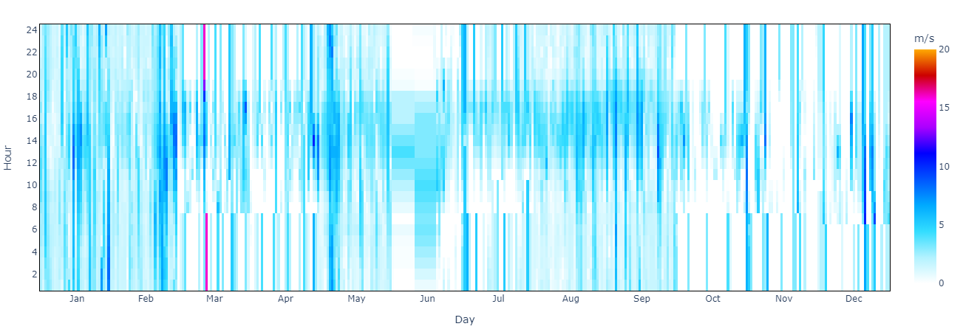
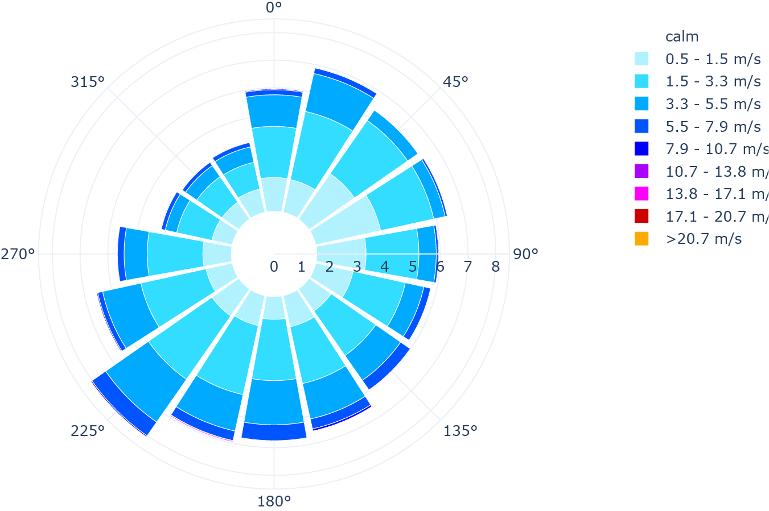
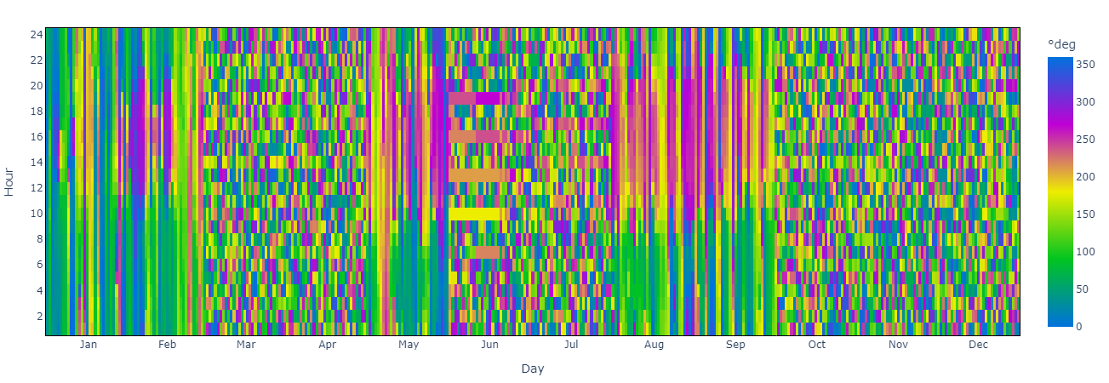
Wind:

Slide 11
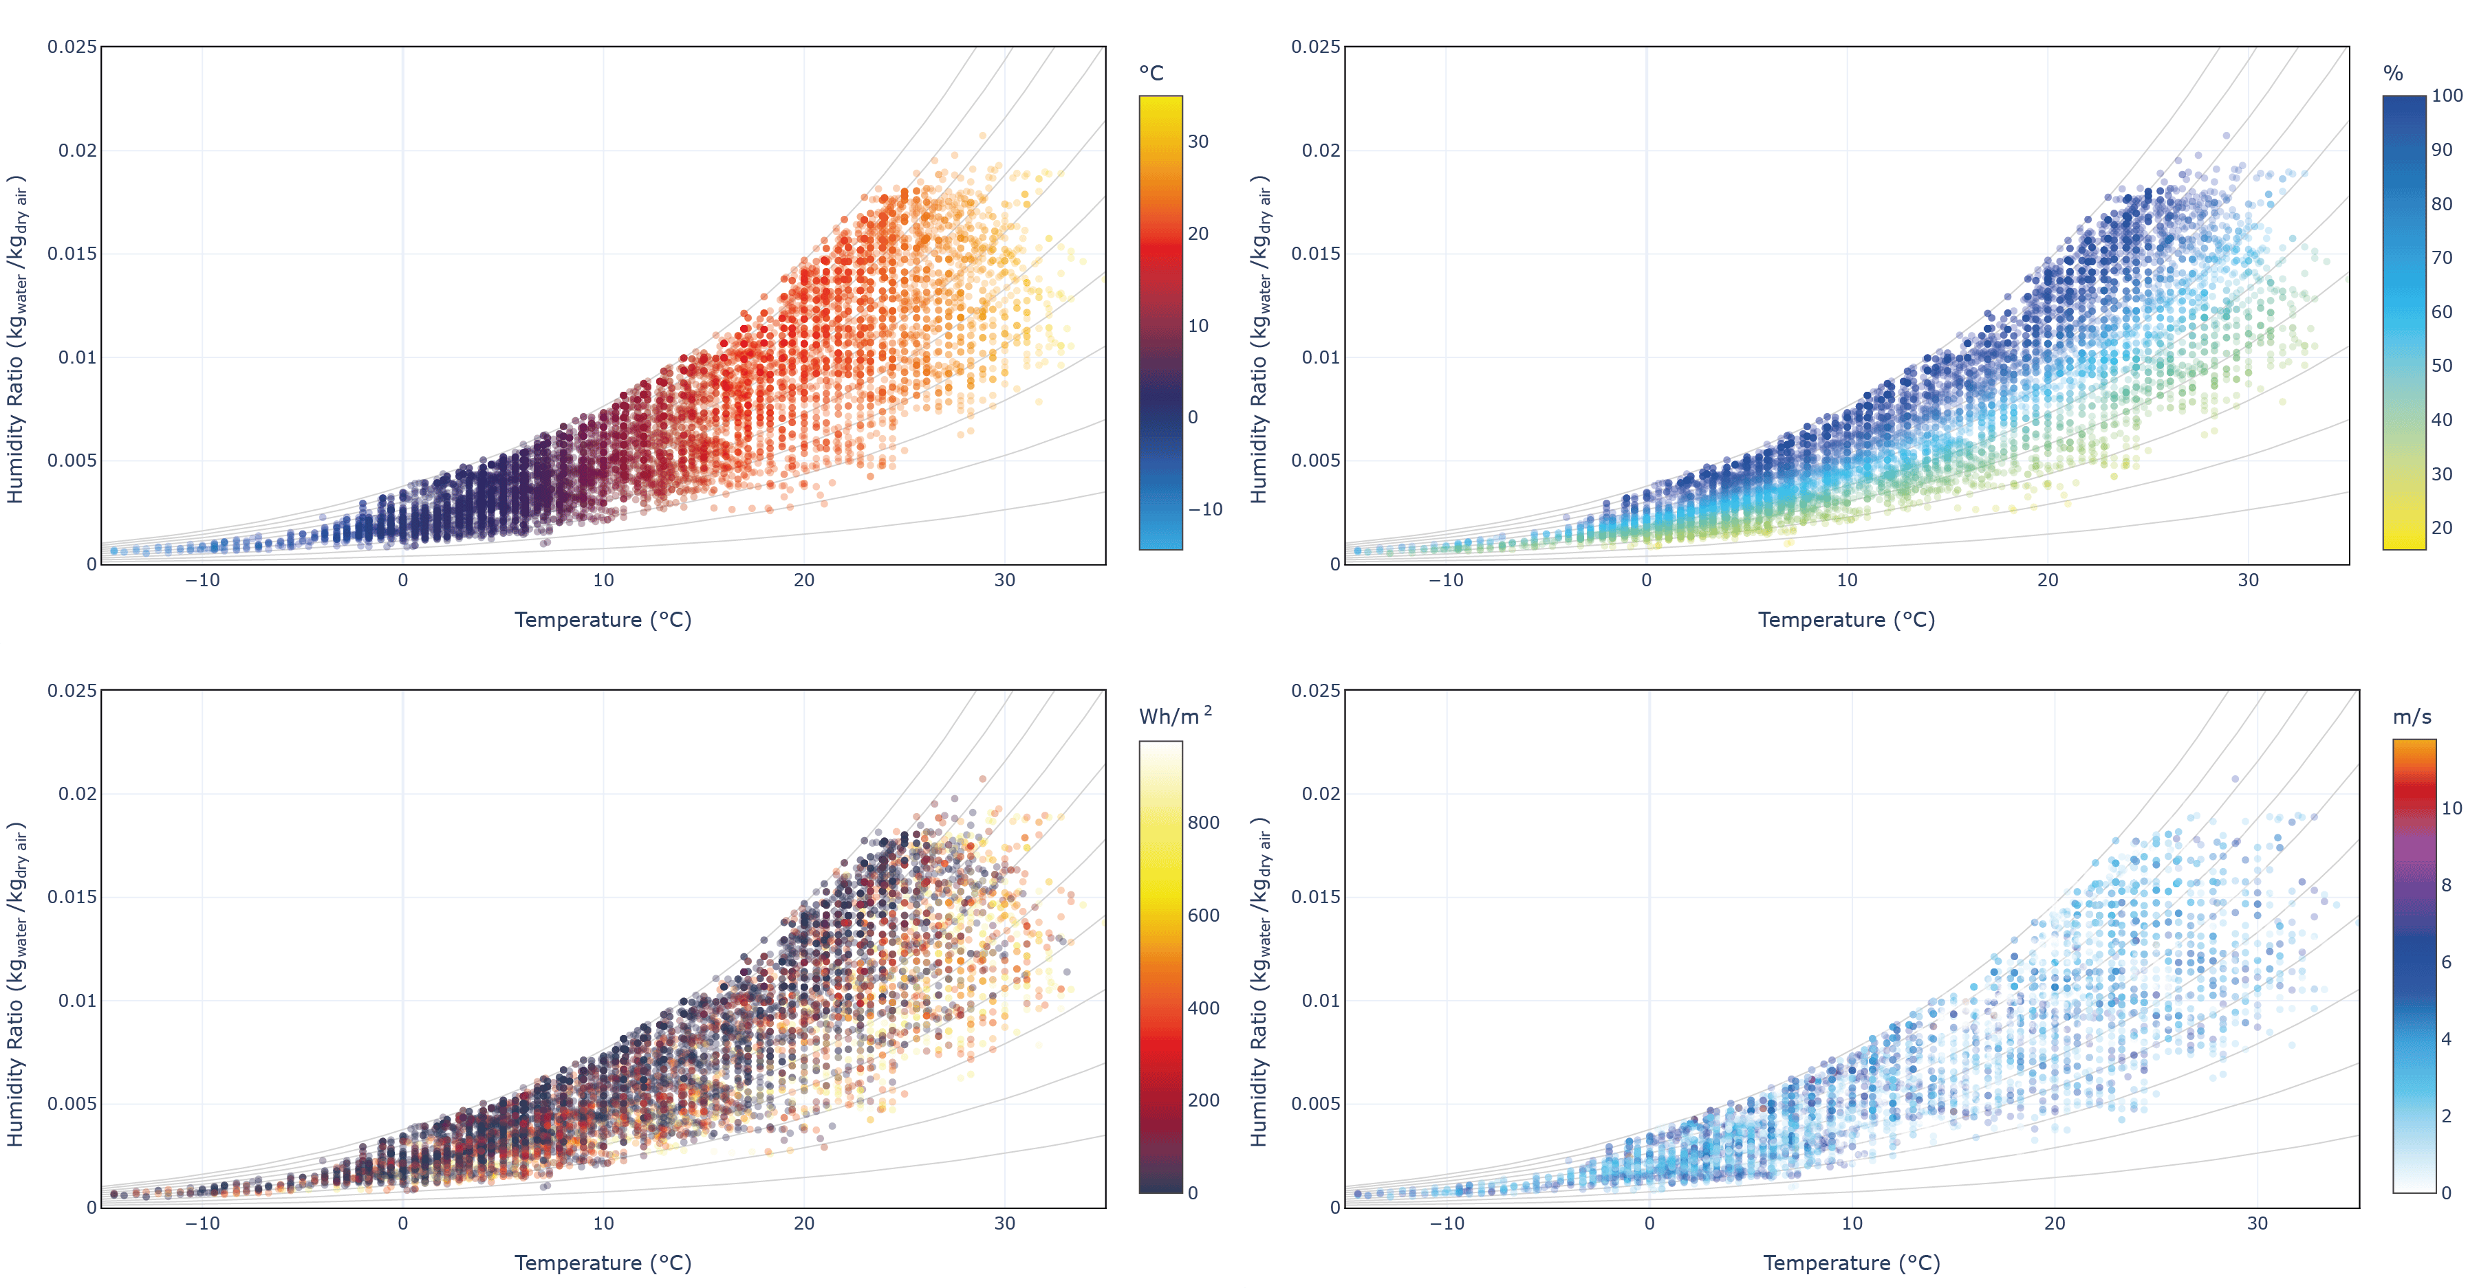
Psychrometric Chart:

Slide 12
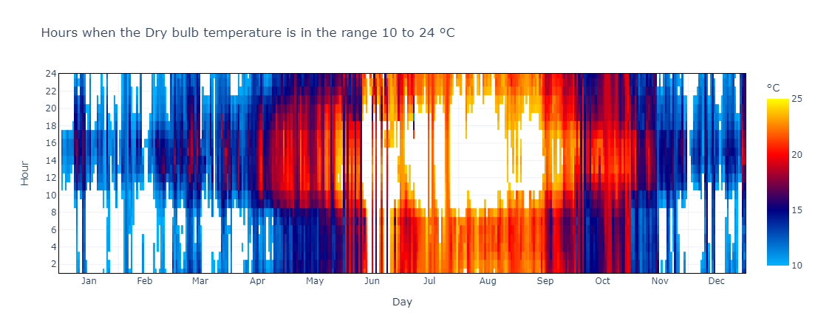
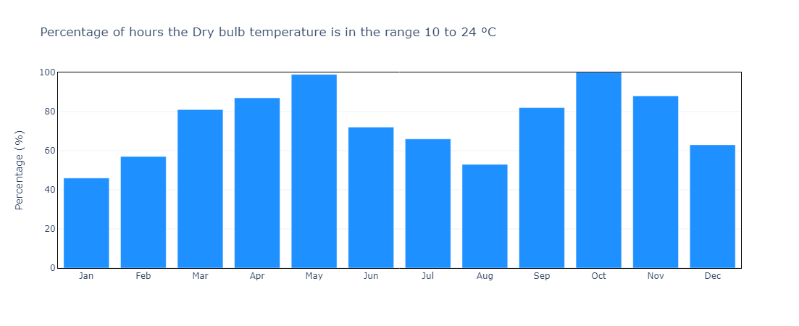
Natural Ventilation:

Slide 13
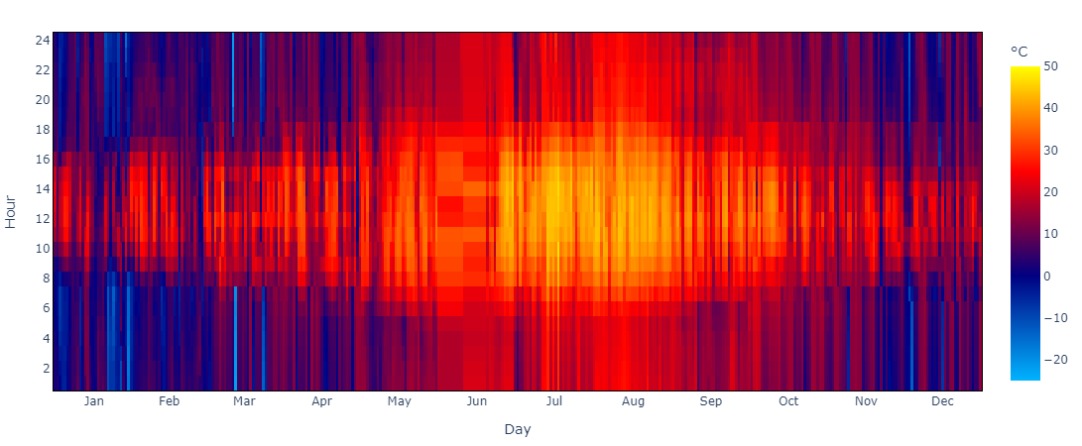
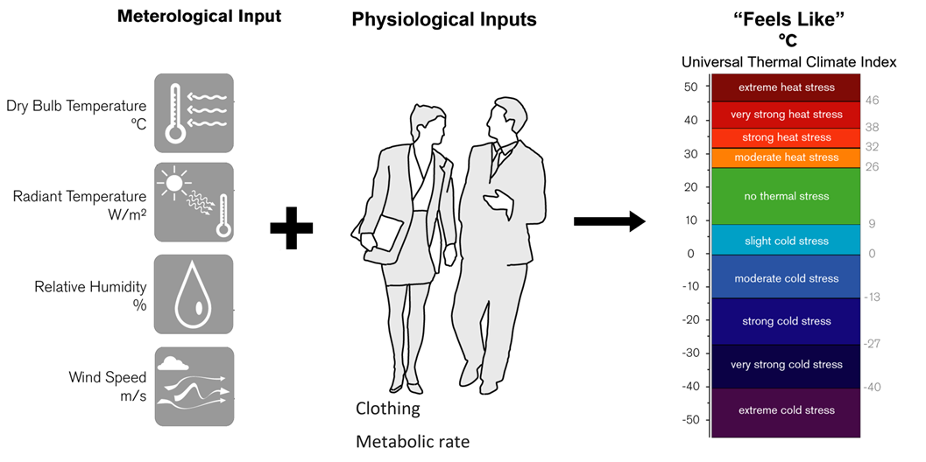
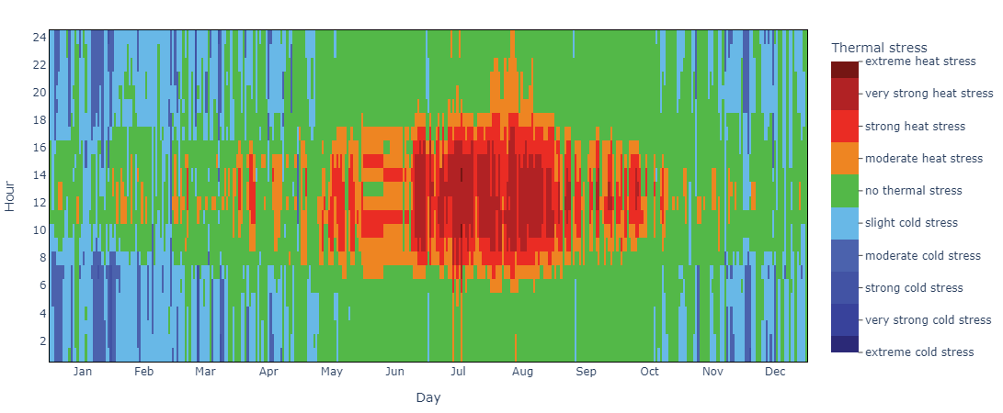
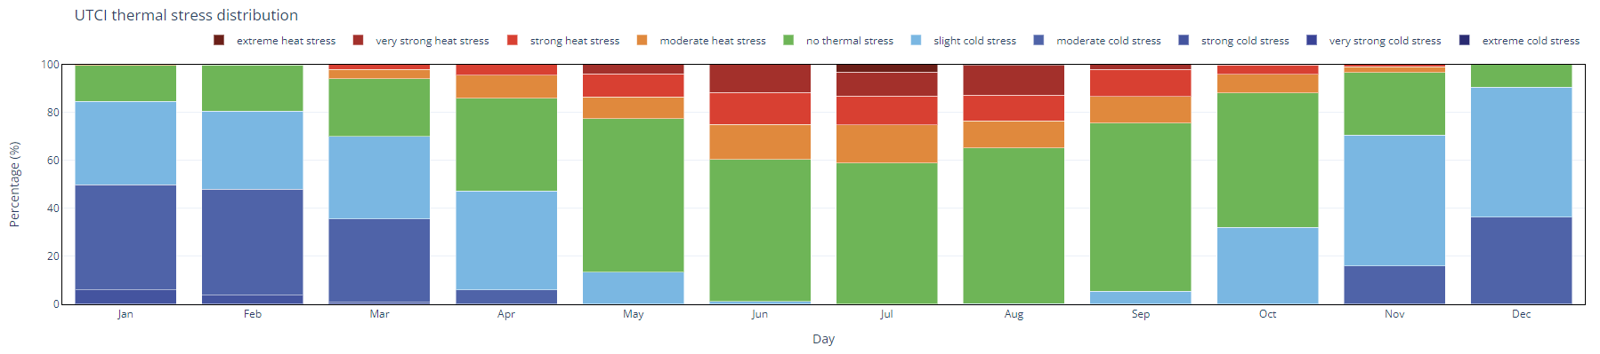
Outdoor Comfort:

Slide 14
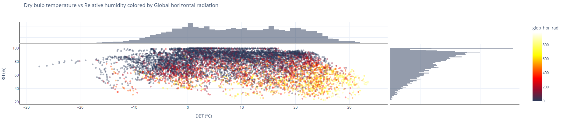
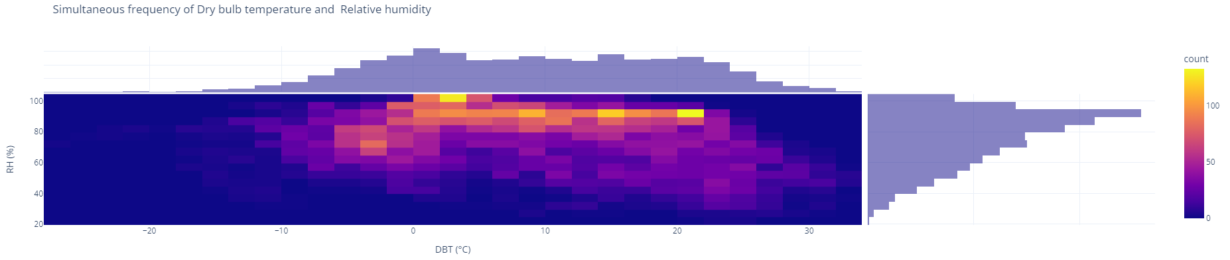
Data Explorer:

Slide 15
Preprocessing:
monthly.txt
daily.txt
hourly.txt
station.txt
precip.txt
PREPROCESSING
SELEZIONE colonne di interesse
RIMOZIONE valori errati (flag)
CONVERSIONE unità di misure
SELEZIONE colonne di interesse
CONVERSIONE unità di misure
INTERSEZIONE stazioni nei mesi
hourly.csv
station.csv

Slide 16
Spark Jobs
Caricamento del dataset
…
hourly01
hourly02
hourly12
Fusione dei 12 dataset orari in un unico Dataframe Spark, con l’aggiunta di informazioni geospaziali se richieste.
df_station
YES
Location?
Latitude
Longitude
StationHeight
NO
merged_df
~18M

Slide 17
Spark Jobs
merged_df
Caricamento del dataset
SELECT [WBANs]
Selezione delle sole righe riferite alle stazioni selezionate nella tab Select Stations.
Aggregazione delle righe riferite alla stessa stazione attraverso la media per ogni attributo.
GROUP BY time
ORDER BY time
8760 tuple
TO PANDAS
df_pandas

Slide 18
Spark Jobs
merged_df
Clustering
DROPNA features
Raggruppamento delle stazioni basato su la media annua delle colonne in analisi.
FEATURES
DewPointCelsius
DryBulbCelsius
RelativeHumidity
Visibility
WetBulbCelsius
WindDirection
WindSpeed
GROUP BY wban
KMEANS
(if Location)
ID CLUSTER
Latitude
Longitude
StationHeight
TO PANDAS
df_pandas ~2K

Slide 19

Grazie
Team
Francesco Arcuri (235125) – Fulvio D’Atri (235344)

